Slide 1
MANPOWERGROUP
JOBBAROMETER
Tewerkstellingsvooruitzichten op hoogste peil sinds de lancering van de enquête in 2003 – Tekort aan talent in België bereikt recordhoogte van de laatste 15 jaar

Slide 2
INHOUD
Trends op de arbeidsmarkt – België
Opnieuw optimisme op de Belgische arbeidsmarkt – Analyse van de Nettotewerkstellingsprognose
Tekort aan talent blijft op recordhoogte in België
Meer flexibiliteit op het werk, ontwikkeling van vaardigheden en hogere lonen: topstrategieën om talent aan te trekken en te behouden
Aanbod van stimulansen om tekorten aan talent aan te pakken, afgestemd op regio's wereldwijd
Alle talentenvijvers zijn gericht op ‘reskilling’ en ‘upskilling’ in België
Wanneer de ontwikkeling van vaardigheden het belangrijkst is, geven werkgevers voorrang aan leiderschapsontwikkeling en kortere programma's voor technische vaardigheden of soft skills
Wanneer wordt gevraagd naar wat de obstakels zijn voor de bijscholing van werknemers, zegt slechts 22% van de werkgevers dat financiering de doorslag gaf
Belgische werkgevers zitten met gemengde gevoelens over de voortzetting van telewerk
Over de ManpowerGroup Barometer voor de tewerkstellingsvooruitzichten
Notes:
De titel is dezelfde als de slides erna ☺

Slide 3


TRENDS OP
DE ARBEIDSMARKT

Slide 4
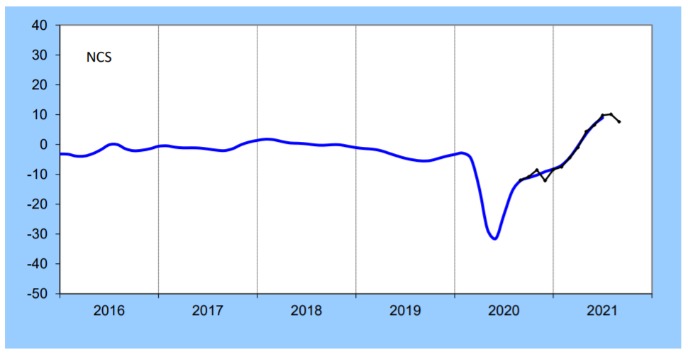

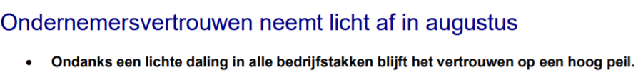


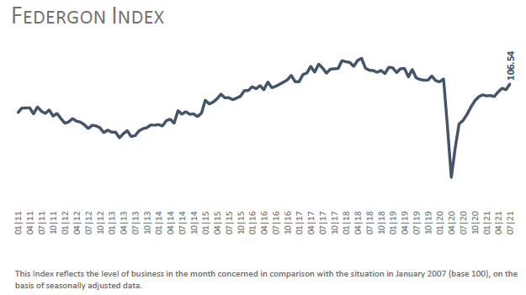
Trends op de arbeidsmarkt
Versnelling van uitzendactiviteit in juli
In juli 2021 nam het aantal gepresteerde uren uitzendarbeid toe met +2,56% t.o.v. de vorige maand. In vergelijking met de maand juli van vorig jaar, liet de uitzendsector een stijging optekenen van +20,39%. Ten opzichte van juli 2019 is de uitzendactiviteit -1,22% lager.

Slide 5


OPNIEUW OPTIMISME OP DE BELGISCHE
ARBEIDS-MARKT
We vroegen 520 werkgevers wat hun wervingsintenties zijn voor K4:
De Belgische arbeidsmarkt zou zich in de loop van de komende drie maanden sneller moeten gaan herstellen.
Notes:
Volgens de ManpowerGroup Barometer die vandaag werd gepubliceerd, zou de arbeidsmarkt zich in de loop van de komende drie maanden sneller moeten gaan herstellen.

Slide 6

Één op twee Belgische werkgevers is van plan zijn personeelsbestand tegen het einde van het jaar uit te breiden
Van de 520 Belgische werkgevers die eind juli door ManpowerGroup werden bevraagd, plant één op twee (50%) zijn personeelsbestand tegen eind december 2021 uit te breiden, terwijl één op vijf (20%) een inkrimping van het personeelsbestand voorziet. Na correctie van de seizoenvariaties bereikt de Nettotewerkstellingsprognose de zeer optimistische waarde van +30%, een stijging voor het vijfde kwartaal op rij.
50% IS VAN PLAN OM AAN TE WERVEN
+30%
NETTO
TEWERK-
STELLINGS-
PROGNOSE
20% IS VAN PLAN OM PERSONEEL TE LATEN AFVLOEIEN
28% IS VAN PLAN HUN PERSONEELSBESTAND TE BEHOUDEN
2% IS ONBESLIST

Slide 7
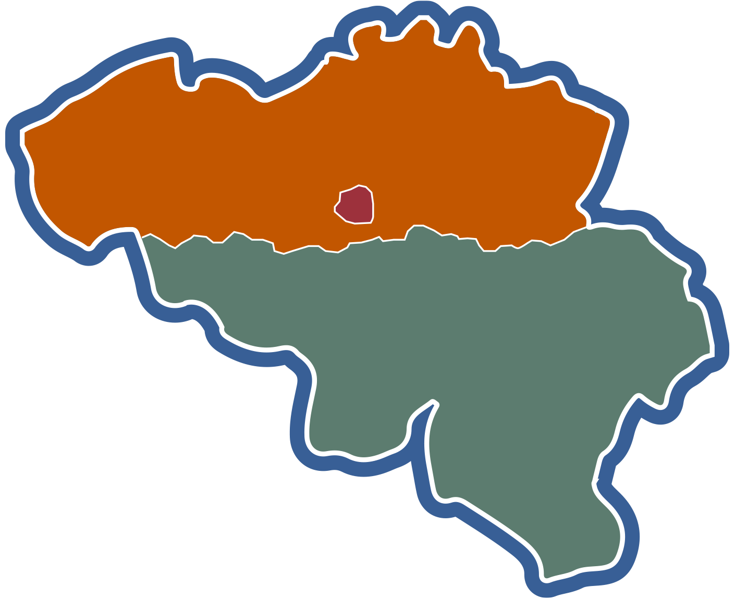

Optimisme in de drie gewesten
Volgens de resultaten van de enquête verwachten de werkgevers voor het komende kwartaal een dynamische arbeidsmarkt en een sterke jobcreatie in de drie gewesten: +33% in Wallonië, +32% in Vlaanderen en +27% in Brussel. De wervingsintenties nemen overal fors toe, zowel ten opzichte van het vorige kwartaal als in vergelijking met dezelfde periode vorig jaar.
K4
K3
K4
K3
K4
K3
K4
K3
BELGIË
VlAANDEREN
BRUSSEL
WALLONIË

Slide 8
Jobcreatie in alle bevraagde sectoren
De werkgevers in de zeven bedrijfssectoren waarvoor gegevens beschikbaar zijn, verwachten dat de jobcreatie in het vierde kwartaal van 2021 zal toenemen. De werkgevers in de sector Financiën, verzekering, vastgoed en diensten (+38%) tonen zich het meest optimistisch.
K4
K3
K4
K3
K4
K3
K4
K3
K4
K3
K4
K3
FINANCIËN EN DIENSTEN
AAN BEDRIJVEN
GROOT-
EN DETAILHANDEL
MAAKINDUSTRIE
OPENBARE EN SOCIALE DIENSTEN
PROFESSIONELE & ZAKELIJKE DIENSTEN
**
K4
K3
K4
K3
K4
K3
K4
K3
K4
K3
K4
K3
*Landbouw & visserij, Elektriciteit, gas & water, Extractieve industrieën
** Geen gegeven beschikbaar voor K4
BOUWNIJVERHEID
TRANSPORT
& LOGISTEK
OVERIGE
PRODUCTIE
HORECA
INFORMATION
ANDERE

Slide 9

De werkgevers hebben meer vertrouwen naarmate de omvang van de bedrijven
Volgens de resultaten van de enquête is de Nettotewerkstellingsprognose hoger naarmate de omvang van het bedrijf.
K4
K3
K4
K3
K4
K3
K4
K3
# van Werknemers
MICRO
<10
KLEIN
10-49
MIDDEL-GROOT
50-249
GROOT 250+

Slide 10

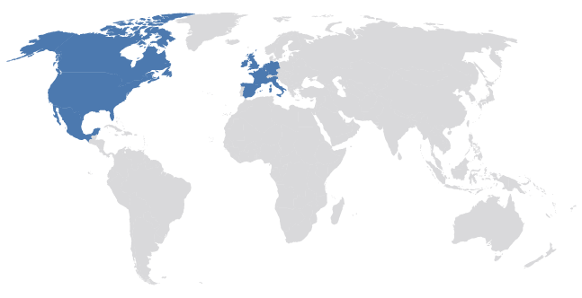

Wereldwijd sterkste tewerkstellingsvooruitzichten gemeld sinds het begin van de coronapandemie
De sterkste en zwakste tewerkstellingsvooruitzichten voor K4 2021:
Wervingsintenties op recordpeil wereldwijd:
11 markten meldden hun hoogste tewerkstellingsprognose sinds de lancering van de enquête in 1962.
+48%
+44%
+40%
Sterkste
VS
INDIA
CANADA
-2%
-2%
+1%
Zwakste
CANADA, MEXICO, VS, BELGIË, FRANKRIJK, DUITSLAND, IERLAND, ITALIË, NEDERLAND, SPANJE, U.K.
PANAMA
ZUID-AFRIKA
SINGAPORE

Slide 11
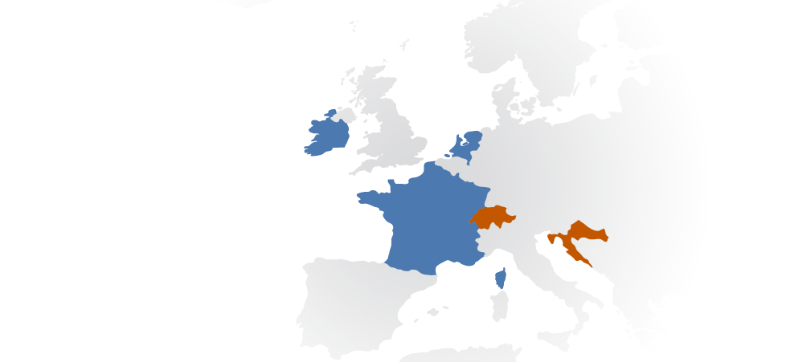
EMEA Werkgevers melden hun sterkste kwartaal sinds het begin van de pandemie, met positieve wervingsintenties in 25 van 26 landen
De wervingsintenties verbeteren in alle 26 landen in vergelijking met het vierde kwartaal van 2020 en verbeteren in 20 landen ten opzichte van het derde kwartaal van 2021.
Werkgevers in alle zeven bedrijfssectoren in Frankrijk (+37%) melden hun sterkste wervingsintenties sinds de lancering van de enquête
18 jaar geleden.
In alle zeven bedrijfssectoren in het VK (+32%) melden werkgevers hun hoogste wervingsintenties sinds 2008.
Optimisme in Duitsland (+28%) en Italië (+28%).
STERKSTE WERVINGSINTENTIES:
Nederland (+40%), Frankrijk (+37%) en Ierland (+34%)
ZWAKSTE WERVINGSINTENTIES:
Zuid Afrika (-2%), Kroatië (+2%)
en Zwitserland (+8%)
(Zuid-Afrika)

Slide 12


TEKORT AAN TALENT
IN BELGIË BLIJFT OP RECORDHOOGTE
77% van de werkgevers in België slaagt er niet in om de vaardig- heden die ze zoeken te vinden. Dit cijfer was in 15 jaar nooit hoger, nu al 2 kwartalen op een rij.

Slide 13

COVID-19 herdefinieert de vraag naar vaardigheden
De coronacrisis en de versnelde digitalisering hebben de vaardigheden onder druk gezet.
Er is nog steeds veel vraag naar technologiegerelateerde functies en de vraag naar logistieke profielen heeft een boost heeft gekregen door de toename van de e-commerce.
Terwijl we stilaan terugkeren naar het normale leven, neemt de vraag toe in de maakindustrie, de horeca en de amusementssector. Deze sectoren werden het zwaarst getroffen door de pandemie en kunnen nu aan hun herstel beginnen.
83%
77%
59%
48%
36%
27%
27%
22%
24%
24%
13%
2010
2011
2012
2013
2014
2015
2016
2018
2019
K3 2021
K4 2021
Notes:
K2. Hoeveel problemen ondervindt u momenteel bij het invullen van vacatures door een gebrek aan geschoold talent?
1. Heel wat moeilijkheden
2. Een aantal moeilijkheden
3. Geen moeilijkheden
4. Weet ik niet / Niet gemeld

Slide 14
Werkgevers in alle drie regio’s van België krijgen hun vacatures moeilijk ingevuld
Het tekort aan talent was de laatste 15 jaar nooit groter in de drie gewesten van het land,
voor het 2e kwartaal op rij.
K4
K3
K4
K3
K4
K3
K4
K3
BELGIË
VLAANDEREN
BRUSSEL
WALLONIË

Slide 15
Het wereldwijde tekort aan talent blijft groot en werkgevers worden nog steeds geconfronteerd met moeilijkheden bij het invullen van hun vacatures
van de werkgevers wereldwijd meldt moeilijkheden bij het vinden van het talent dat ze nodig hebben
69%
79,8%
GEMIDDELDE PER LAND
70,2%
GEMIDDELDE PER LAND
44,3%
GEMIDDELDE PER LAND
VEEL MOEILIJKHEDEN
EEN GEMIDDELD AANTAL MOEILIJKHEDEN
WEINIG MOEILIJKHEDEN
India, Roemenië, Singapore, Bulgarije, Frankrijk, Japan, België, Duitsland, Zuid-Afrika, Italië, Spanje
Mexico, Nederland, Polen, Slovakije, VS, Canada, Griekenland, Ierland, Hongkong, VK, Finland, Hongarije, Zweden, Oostenrijk, Turkije, Noorwegen, Taiwan, Israël
Australië, Tsjechië, Portugal, Slovenië, Kroatië, Zwitserland, Brazilië, Guatemala, Argentinië, Peru, Costa Rica, Panama, Colombia, China

Slide 16


Het succes van de vaccinatiecampagne en de versoepelingen van de gezondheidsmaatregelen hebben het vertrouwen van de werkgevers in België en de rest van de wereld een boost gegeven. De Nettotewerkstellingsprognose is in België – net als in elf andere bevraagde landen – nog nooit zo hoog geweest. Tegelijkertijd slagen de werkgevers er niet in om hun vacatures snel genoeg in te vullen. Dit is het gevolg van het tekort aan arbeidskrachten dat voor het tweede opeenvolgende kwartaal recordhoogtes bereikt die we in 15 jaar nooit hebben gezien, zowel op nationaal niveau (77%) als in de drie gewesten van het land.
De resultaten van onze enquête geven duidelijk aan dat we ons in een 'kandidatenmarkt' bevinden, wat betekent dat bedrijven met elkaar wedijveren om de beste talenten door concrete strategieën te implementeren voor het aantrekken en behouden van talent. Er ontstaat een nieuwe 'arbeidsorde' waarbij de individuele keuzes van de werknemers centraal staan. Zij hebben de markt herwonnen en verwachten dat men zich aanpast aan hun verwachtingen. Het gaat dan vooral om hoger geschoolde werknemers."
Philippe Lacroix
Managing Director ManpowerGroup BeLux
K4
2021
“
”

Slide 17


GROTERE ARBEIDSFLEXIBILITEIT, ONTWIKKELING VAN VAARDIGHEDEN EN HOGERE LONEN
Topstrategieën om talent in België aan te trekken en te behouden

Slide 18
Belgische bedrijven bieden heel wat stimulansen om talent waar vraag naar is aan te trekken en te behouden
37%
41%
30%
31%
OPLEIDING, ONTWIKKELING VAN VAARDIGHEDEN EN COACHING AANBIEDEN
FLEXIBELERE WERKUREN AANBIEDEN
HOGERE LONEN
FLEXIBELERE WERKLOCATIES AANBIEDEN
15%
23%
19%
10%
MEER NIET-FINANCIËLE VOORDELEN AANBIEDEN (VERLOF)
LAGERE VEREISTEN INZAKE BEROEPS-BEKWAAMHEID OF ERVARING
STIMULANSEN AANBIEDEN (TEKENPREMIES)
JOB SCREENING ELIMINEREN

Slide 19


AANBOD VAN STIMULANSEN OM TEKORTEN AAN TALENT AAN TE PAKKEN, AFGESTEMD OP REGIO'S WERELDWIJD
41% van de werkgevers wereldwijd biedt opleiding, ontwikkeling van vaardigheden of coaching aan als topstimulans om het talent dat zij nodig hebben binnen te halen.

Slide 20
Door werkgevers aangeboden stimulansen zijn in de verschillende regio's vrij goed op elkaar afgestemd
De sterkste stimulans die door werkgevers in alle regio's wordt aangeboden, is opleiding, ontwikkeling van vaardigheden of coaching. Organisaties in Zuid- en Midden-Amerika bieden minder stimulansen dan andere regio’s.
ZUID-/CENTRAAL-AMERIKA
EUROPA/MIDDEN-OOSTEN/AFRIKA
NOORD-AFRIKA
AZIATISCH-PACIFISCHE REGIO
Opleiding, ontwikkeling van vaardigheden en coaching aanbieden
Hogere lonen
Flexibelere werklocaties
aanbieden
Lagere vereisten inzake beroepsbekwaamheid of ervaring
30%
43%
39%
44%
19%
32%
38%
33%
18%
30%
31%
28%
13%
21%
19%
22%

Slide 21

ALLE TALENTEN-
POOLS ZIJN GERICHT
OP RESKILLING EN UPSKILLING IN BELGIË

Slide 22
Alle talentenpools zijn gericht op reskilling en upskilling in België
Studenten of
pas afgestudeerden
Bestaande werknemers
in laaggeschoolde functies
Bestaande werknemers
in hoger geschoolde functies
Werknemers ouder dan 50 jaar
Ondervertegenwoordigde groepen
(bv. minderheden)
Geen van deze groepen /
Weet niet

Slide 23

WANNEER DE ONTWIKKELING
VAN VAARDIGHEDEN HET BELANGRIJKST IS, GEVEN WERKGEVERS VOORRANG AAN LEIDERSCHAPSONTWIKKELING EN KORTERE PROGRAMMA'S VOOR TECHNISCHE VAARDIGHEDEN
OF SOFT SKILLS

Slide 24

Korter is beter – Upskilling binnen de zes weken of minder geniet de voorkeur
Versnelde programma's voor zowel technische vaardigheden als soft skills genieten de voorkeur van bijna 6 op de 10 werkgevers in België.
Na ‘jobs, jobs, jobs’ wordt ‘opleiding, opleiding, opleiding’ de nieuwe slogan op de arbeidsmarkt.
Verplichte opleiding inclusief compliantie
Ontwikkelingsopleiding manager & leidinggevende
Versnelde bijscholingsprogramma's voor technische vaardigheden (6 weken of minder)
Bijscholingsprogramma's voor soft skills (6 weken of minder)
Loopbaancoaching
Bijscholingsprogramma’s voor technische vaardigheden (meer dan 6 weken)
Bijscholingsprogramma’s voor soft skills (meer dan 6 weken)
Opleiding diversiteit
& inclusie

Slide 25

WANNEER WORDT GEVRAAGD NAAR WAT DE OBSTAKELS ZIJN VOOR HET BIJSCHOLEN VAN WERKNEMERS, ZEGT SLECHTS 22% VAN DE WERKGEVERS DAT FINANCIERING DE DOORSLAG GAF
53% van de Belgische werkgevers deelde mee
dat kennis en stakeholders nodig zijn om de toegang
tot bijscholingsprogramma’s
te verbeteren.

Slide 26

Er zijn veel interne en externe stakeholders nodig om de toegang tot bijscholingsprogramma's te verbeteren.
Obstakels die moeten worden omzeild
Geld
Tijd
Kennis of strategie over de gebieden waarop het personeel moet worden opgeleid
Gebrek aan bereidheid om bijscholingsprogramma's uit te breiden
53% De belemmeringen voor bijscholing zijn te wijten aan een gebrek aan inzicht in wat en hoe de behoeften van de werknemers kunnen worden vervuld
Toegang tot de juiste partners voor bijscholing/opleiding
Gebrek aan inzicht in bijscholingsbehoeften binnen ons HR-team
Betrokkenheid van het leiderschap
Andere obstakels / Weet niet

Slide 27

BELGISCHE WERKGEVERS
ZITTEN MET GEMENGDE GEVOELENS OVER DE VOORTZETTING VAN TELEWERK
Niet meer dan 50% van de Belgische werkgevers vindt dat hun managers zich positief, veerkrachtig, onbezorgd of energiek voelen ten aanzien van telewerken.

Slide 28
Belgische werkgevers zitten met gemengde gevoelens over de voortzetting van telewerk
Terwijl hybride en telewerk de norm blijven, ondanks het feit dat de pandemie op veel markten aan het afnemen is, melden Belgische werkgevers dat hun senior managers wisselende stemmingen hebben.
.
Positief
Gestresseerd
Veerkrachtig
Geïsoleerd
In burn-out
Angstig
50%
voelt zich
positief, veerkrachtig, energiek of onbekommerd
(NET)
48%
voelt zich gestresseerd, geïsoleerd, in burn-out, angstig, depressief of bang
(NET)
Energiek
Onbekommerd
Depressief
Bang
Iets anders /
Weet niet

Slide 29

MANPOWERGROUP BAROMETER VOOR DE
TEWERKSTELLINGS-
VOORUITZICHTEN

Slide 30


Over de ManpowerGroup Barometer voor de tewerkstellingsvooruitzichten
Gewijzigde onderzoeksmethode in K4 2021
De methode voor het verzamelen van de gegevens voor de Tewerkstellings-vooruitzichten werd voor [K4 2021 / K1 2022] gewijzigd. In de voorgaande kwartalen werden respondenten telefonisch gecontacteerd.
Door de verschuiving naar telewerken en de veel grotere betrouwbaarheid van het internet worden de antwoorden op de enquête nu online verzameld. Respondenten zijn lid van een dubbel opt-in online panel en worden gestimuleerd om de enquête in te vullen.
De gestelde vraag en het respondentprofiel blijven ongewijzigd. De omvang van de organisatie en de sector zijn voor alle landen gestandaardiseerd om internationale vergelijkingen mogelijk te maken.
Notes:
Bijkomende opmerkingen met betrekking tot de analyse van K4 2021:
De analyse is uitgevoerd op de onbewerkte, niet voor seizoensinvloeden gecorrigeerde gegevens die InfoCorp in augustus 2021 aan Reputation Leaders heeft verstrekt.
De gegevens werden door InfoCorp zodanig gewogen dat alle landen hun oorspronkelijke grootte behielden, met uitzondering van de VS en India, die tot 2000 werden gewogen om de steekproef niet te zeer te vertekenen.
De sectoren en de omvang van de organisaties werden vooraf bepaald en toegepast zoals aangegeven.
Op het derde kwartaal hebben wij een principiële componentenanalyse uitgevoerd om na te gaan welke opties statistisch gegroepeerd konden worden. Dit resulteerde in 'de lat lager leggen', wat neerkomt op het samenvoegen van lagere functievaardigheden of ervaring en/of het elimineren van job screening of drugstests.

Slide 31

Over de ManpowerGroup Barometer voor de tewerkstellingsvooruitzichten
De Manpower Barometer voor de tewerkstellingsvooruitzichten is het resultaat van een wereldwijde kwartaalpeiling. Deze meet in welke mate werkgevers een uitbreiding of inkrimping van hun personeelsbestand verwachten voor het volgende kwartaal. In meer dan bijna 60 jaren dat dit werkgelegenheidsonderzoek loopt, is het uitgegroeid tot een van de meest betrouwbare in zijn soort. De Barometer dankt zijn succes aan diverse factoren:
Uniek
De peiling is ongeëvenaard in omvang, reikwijdte, duur en inhoud.
Projectief
Het onderzoek vraagt werkgevers om de werkgelegenheid te voorspellen voor het volgende kwartaal. Dat maakt van de studie de meest uitgebreide, toekomstgerichte tewerkstellingsenquête ter wereld. Andere studies beperken zich tot retrospectieve gegevens
om ontwikkelingen uit het verleden te onderzoeken.
Onafhankelijk
De peiling is gebaseerd op een representatieve steekproef van werkgevers uit de deelnemende landen. De respondenten zijn niet afkomstig uit het klantenbestand van ManpowerGroup.
Betrouwbaar
Voor kwartaal 4 2021 zijn de steekproeven kleiner dan voor andere kwartalen, wat een gevolg is van het effect van de wereldwijde gezondheidscrisis. Zo is het totale aantal interviews in sommige landen aanzienlijk lager dan normaal. De enquête is gebaseerd op interviews met meer dan 45.000 openbare en private werkgevers in 43 landen en gebieden om elk kwartaal de verwachte tewerkstellingstrends te meten. Dankzij deze steekproef kunnen analyses uitgevoerd worden over specifieke sectoren en regio's om meer gedetailleerde informatie te verkrijgen.
Gericht
Al bijna vijf decennia lang ontleent het onderzoek zijn gegevens aan één enkele vraag : 'Hoe zal de totale werkgelegenheid in uw onderneming zich het komende kwartaal – dus tot eind december 2021 – ontwikkelen in vergelijking met het huidige kwartaal?'
Onderzoeksmethode
De ManpowerGroup Barometer voor de tewerkstellingsvooruitzichten wordt uitgevoerd volgens een gevalideerde methodologie, in overeenstemming met de hoogste normen in marktonderzoek. De enquête is zo opgezet dat zij representatief is voor elke nationale economie. De foutmarge voor bijna alle nationale, regionale en wereldwijde gegevens is niet groter dan +/- 5%.
In dit rapport gebruiken we de term Nettotewerkstellingsprognose. Om de waarde van de Nettotewerkstellingsprognose te berekenen nemen we het percentage van werkgevers die zich aan een stijging van de totale werkgelegenheid verwachten en trekken we daarvan het percentage af van werkgevers die aan een daling denken. Het resultaat is dus een netto saldo dat positief of negatief kan zijn.
De Nettotewerkstellingsvooruitzichten voor landen en gebieden die gedurende ten minste 17 kwartalen gegevens hebben verzameld, worden, tenzij anders vermeld, gerapporteerd in een voor seizoensinvloeden gecorrigeerd formaat. Seizoenscorrecties zijn toegepast op de gegevens voor alle deelnemende landen behalve Kroatië.
Notes:
Bijkomende opmerkingen met btrekking tot de analyse van K4 2021:
De analyse is uitgevoerd op de onbewerkte, niet voor seizoensinvloeden gecorrigeerde gegevens die InfoCorp in augustus 2021 aan Reputation Leaders heeft verstrekt.
De gegevens werden door InfoCorp zodanig gewogen dat alle landen hun oorspronkelijke grootte behielden, met uitzondering van de VS en India, die tot 2000 werden gewogen om de steekproef niet te zeer te vertekenen.
De sectoren en de omvang van de organisaties werden vooraf bepaald en toegepast zoals aangegeven.
Op het derde kwartaal hebben wij een principiële componentenanalyse uitgevoerd om na te gaan welke opties statistisch gegroepeerd konden worden. Dit resulteerde in "de lat lager leggen", wat neerkomt op het samenvoegen van lagere functievaardigheden of ervaring en/of het elimineren van job screening of drugstests.

Slide 32
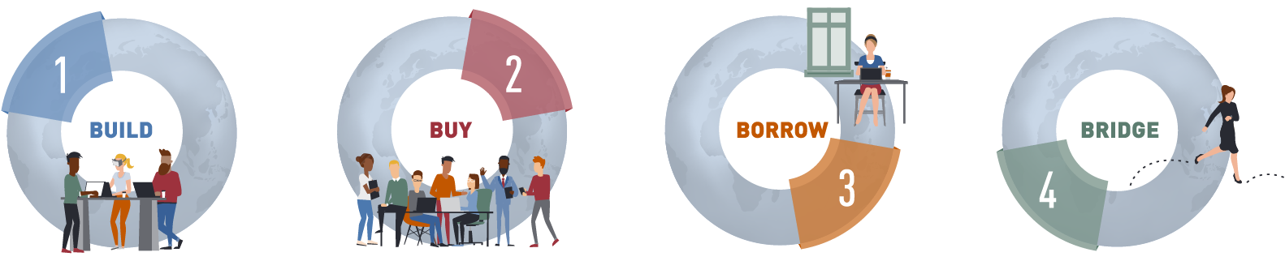
Build, Buy, Borrow and Bridge: een holistische HR-strategie
Investeren in opleiding
Talenten aantrekken die intern niet gevormd kunnen worden
Talentcommunity’s buiten het bedrijf in stand houden
Individuen helpen zich klaar te stomen voor nieuwe functies binnen of buiten het bedrijf

Slide 33






ManpowerGroup biedt innovatieve oplossingen aan over de hele HR-levenscyclus
Workforce Consulting & Analytics
Personeelsbeheer
Talent Resourcing
Loopbaanmanagement
Loopbaanbegeleiding
Toptalent aantrekken
Notes:
DON’T TRANSLATE workfoce consulting etc remain in english

Slide 34
BEKIJK DE GEGEVENS: manpowergroup.be manpowergroup.com/meos

